Slide 1



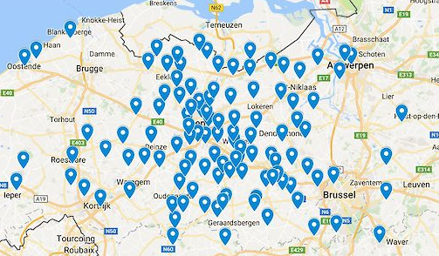
Stage

Slide 2
Stage 3-it
IT bedrijf
± 40 medewerkers
Actief in Vlaanderen en Nederland
Cronos groep
Hyperion groep
Ondersteunt KMO's en ondernemers (3 pijlers)
  Consultancy, advies en beheer
  Innovatieve technologieën
  Opleidingen, rekrutering en stages

Slide 3

Achtergrond – Wat doet Coeck nv
Betonfabriek
Ruwbouw- en afwerkingsmaterialen
Transport tegels op A-frames

Slide 4
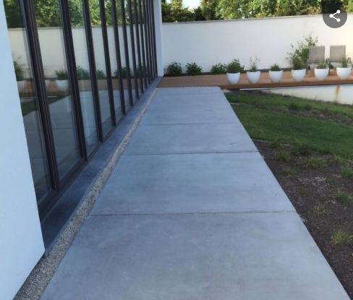
Tegels worden steeds groter
Tegels kunnen niet meer horizontaal getransporteerd worden
A-frames worden gebruikt voor verticale transport

Slide 5
Aanleiding
A-frames gaan verloren (hoge kosten)
Gebrek aan opvolging van de A-frames
Moeilijk om de A-frames terug te vinden

Slide 6
Verwacht resultaat
A-frames gaan niet meer verloren
Beter overzicht
Verbetering van de productiviteit
Klant verantwoordelijk voor de A-frames

Slide 7
Risicoanalyse
Schade tijdens het leveren
Defecte sensoren
Nauwkeurigheid van de GPS module
Diefstal
Stroomverbruik
Weersomstandigheden
Verwijderen van de GPS module
Bereik

Slide 8
Maatregels
Maken van WRM's
Een grotere batterij gebruiken
Zorgen dat het tracking systeem vocht/waterdicht is
Tracking systeem verwerken in het metalen frame
Gebruik maken van een goede gecertificeerde LPWAN

Slide 9
Projectafbakening
Coördinaten van de A-frames opvragen
Coördinaten verzenden
Data opslaan in database
Data visualiseren op een map
Beveiligen van communicatie
Klanten krijgen een "ID"

Slide 10
Fasering
Schermontwerpen+
Realisatie fase hardware (POC) (totaal=3weken)
3A: GPS tracking code schrijven (2dagen)
3B: Data versturen over Sigfox (1,5 week)
3C: GPS tracker voeden (1 dag)
3D: Code optimaliseren + deepsleep (1week)
Realisatie fase Software (POC) (5weken)
5A: Applicatie maken (4weken)
5B: Applicatie testen en beveiligen (1week)
Plan van aanpak (2 weken)
1A: ideeën (PDS)
1B: WRM's maken
1C: documenteren
15/03 - 21/03
12/04 - 25/04
26/04 - 28/05
W3
W7-W8
W9-W13
Fase 1
Fase 2
Fase 3
Fase 4
Fase 4
1/03 - 14/03
22/03 - 11/04
W1-W2
W4-W6
Realisatie fase database (POC) (2weken)
4A: Sigfox data api naar azure (1week)
4B: Azure data verwerken (3dag)
4C: Azure data opslaan db (2dagen)
Realisatie fase / feedback pva
2A: Presentatie maken
2B: Presenteren
2C: Feedback respecteren
2D: Bestellijst doorgeven
1A
1B
1C
2A
2B
2C
2D
3A
3B
3C
3D
4A
4B
4C
5A
5B

Slide 11
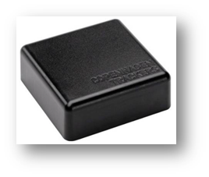
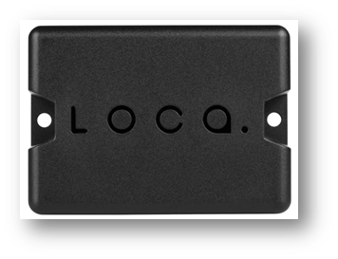
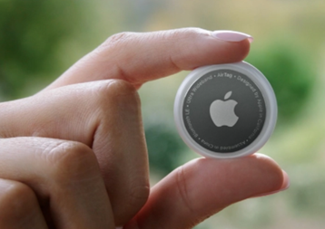
Bestaande oplossingen
Copenhagen trackers
Voordelen:
Geen abonnement
Levensduur batterij 4-10 jaar
Makkelijke activering
Verschillende modes
Waterdicht, stofdicht en slagvast
Nadelen:
Niet uitbreidbaar
Niet heroplaadbaar
Hoge kosten
135,00€
Nedsoft Loca
Voordelen:
Geen abonnement
Geen simkaart
waterdicht
Trackt over heel Europa
Nadelen:
Niet heroplaadbaar (max 3jaar)
Weinig data (24 m/dag = 44dagen
Niet uitbreidbaar
115,00€
Apple Airtag
Voordelen:
Klein
Goedkoop
Nauwkeurig
Lange levensduur (1jaar)
Nadelen:
Gebruikt Bluetooth
Andere Apple gebruikers nodig
Niet uitbreidbaar
35,00€

Slide 12
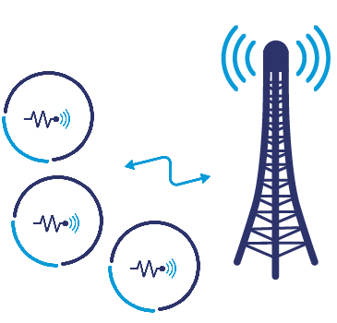
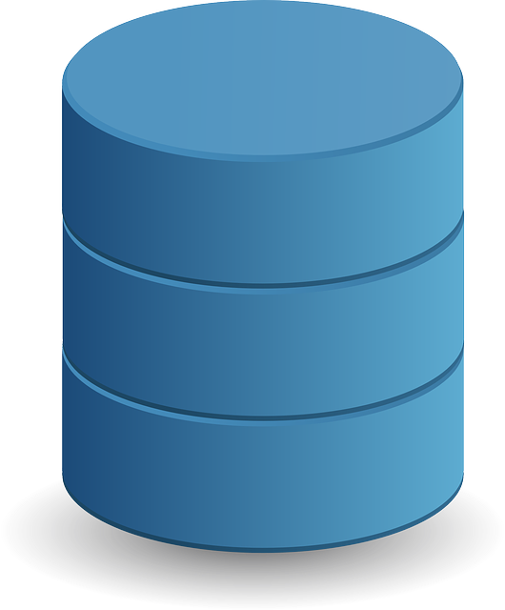
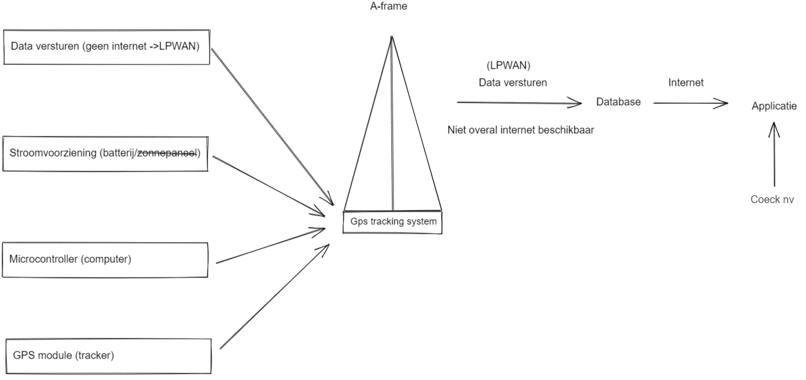

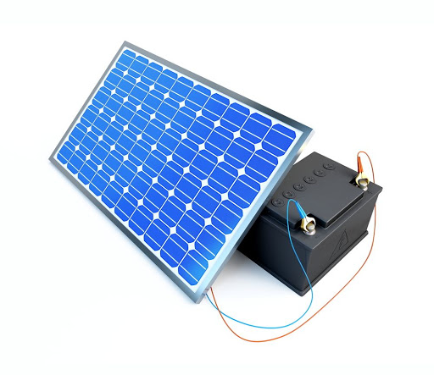
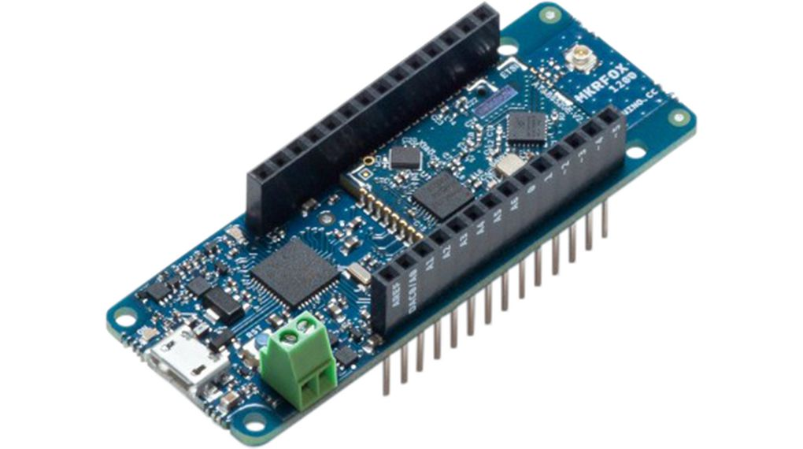
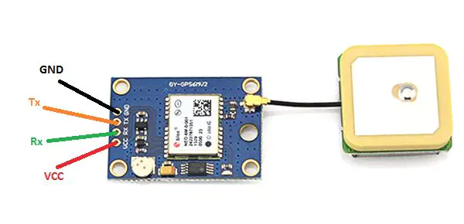
Product Decompositie Structuur

Slide 13
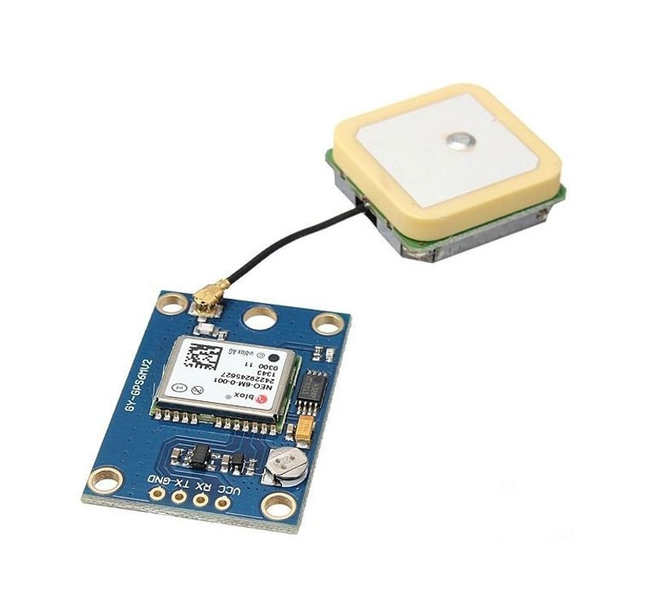

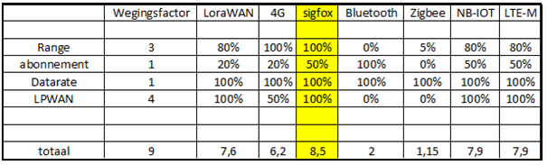
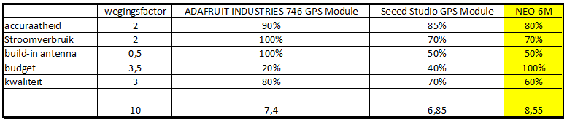
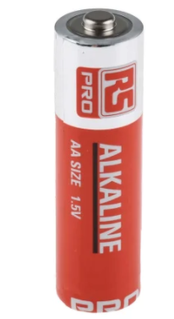
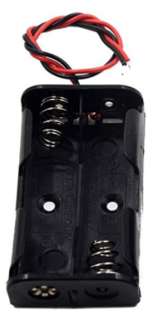
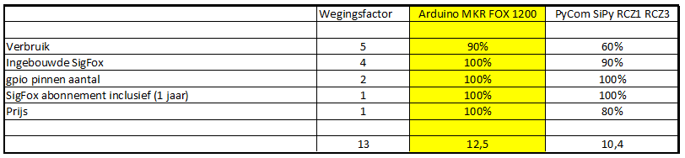
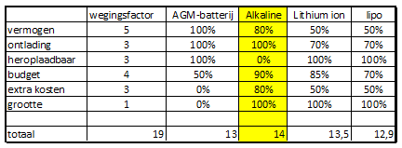
WRM's

Slide 14
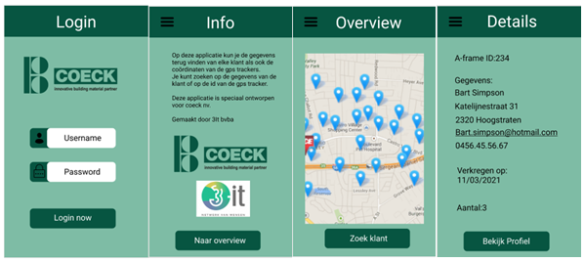
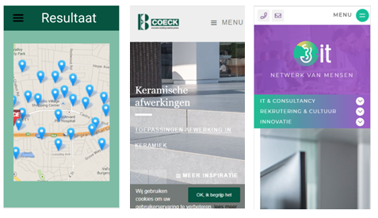
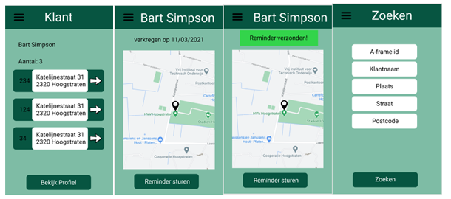
Schermontwerpen
https://www.youtube.com/watch?v=6emI1FdTOts

Slide 15
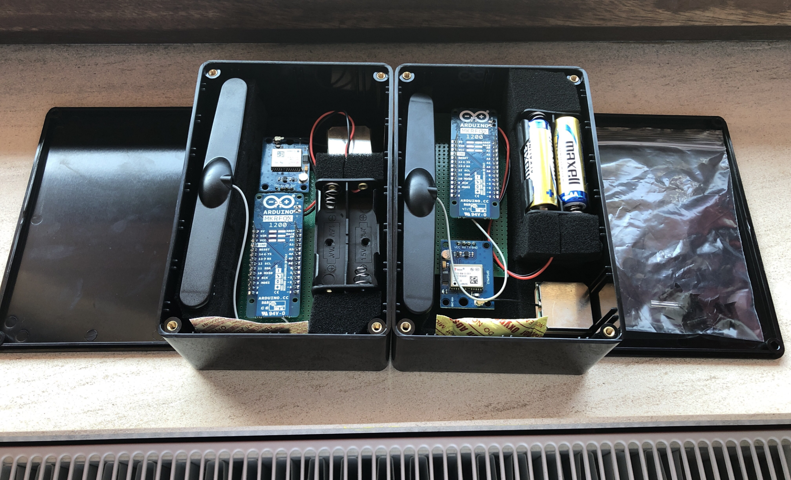
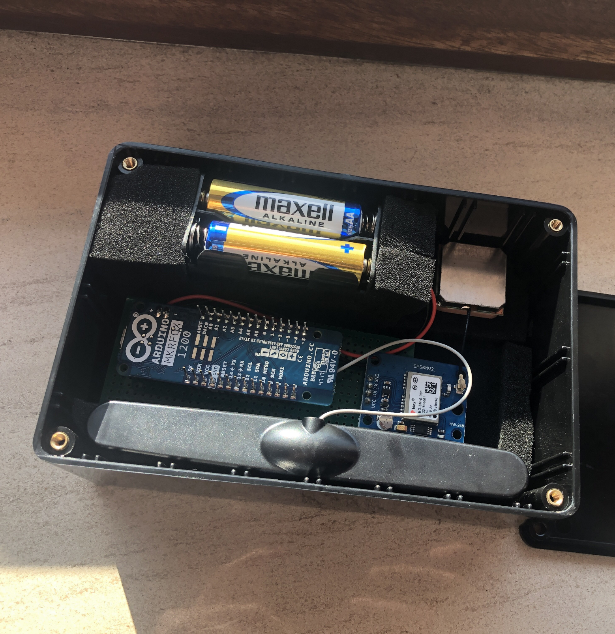
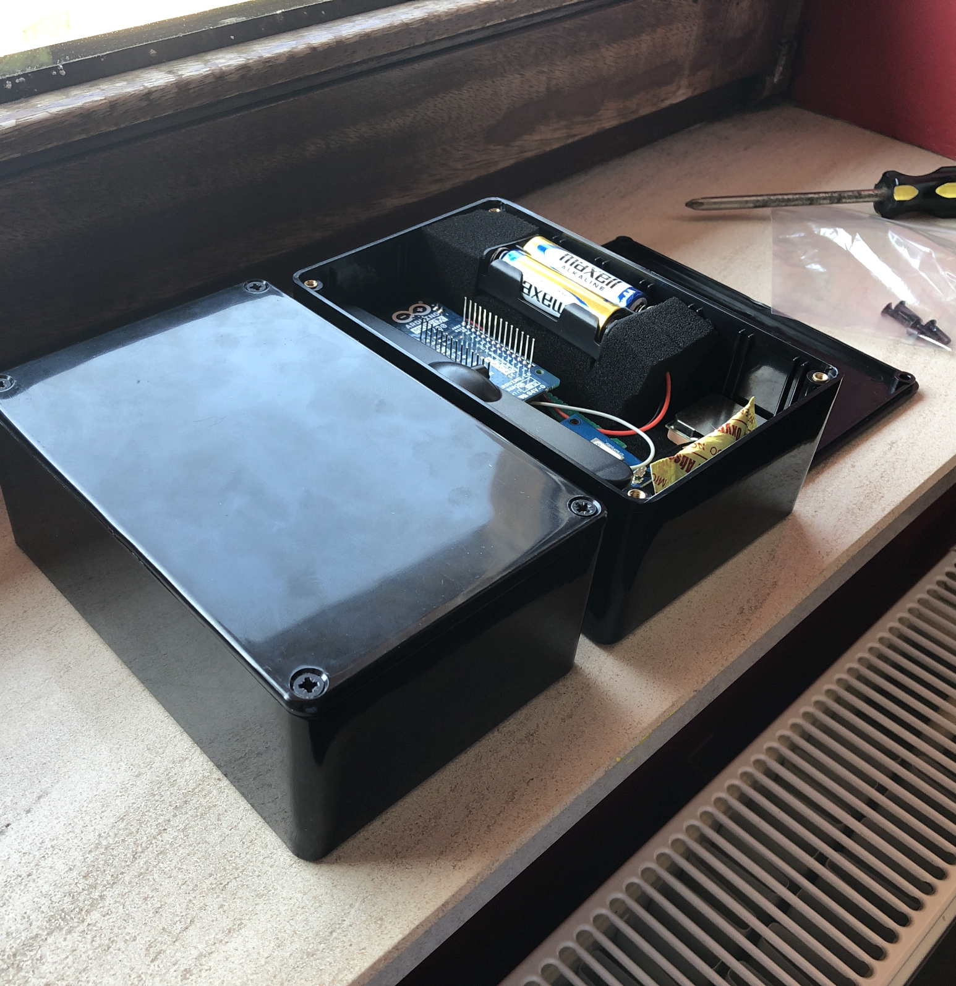
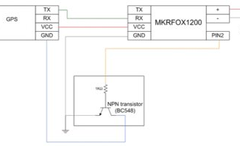
Proof of concept

Slide 16
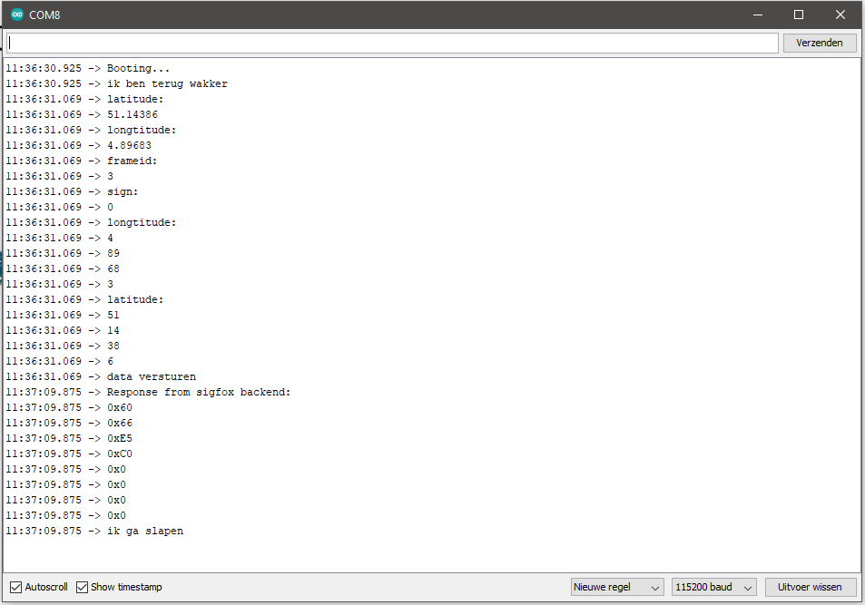
Arduino code
Opgevraagde coördinaten GPS module
Data opsplitsen voor Sigfox
Data versturen naar Sigfox
Ack van Sigfox
Microcontroller gaat in deepsleep

Slide 17
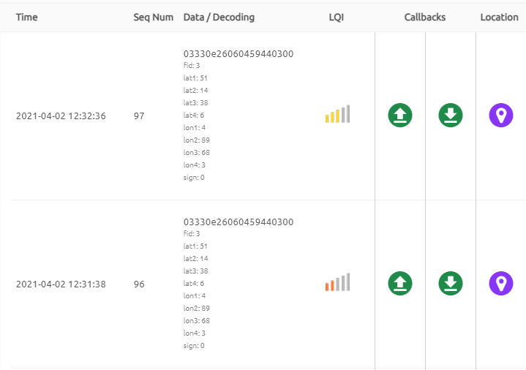
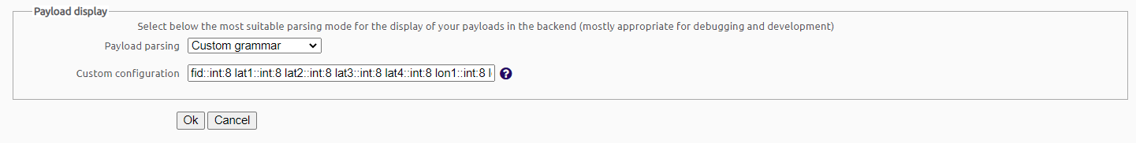
Sigfox
Groen/rood: sturen naar API
Locatie Sigfox area
Groen/rood: Ack naar arduino

Slide 18
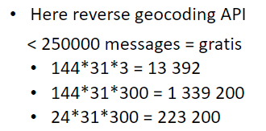
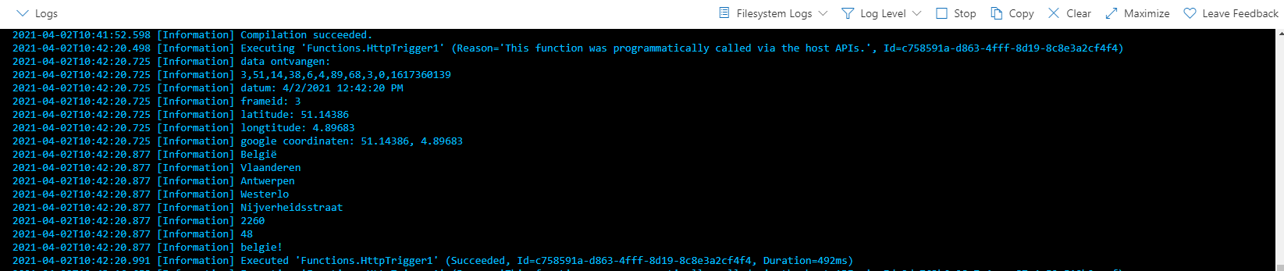
Opvragen data van Azure API in Azure Functions
HERE reverse geocoding API

Slide 19
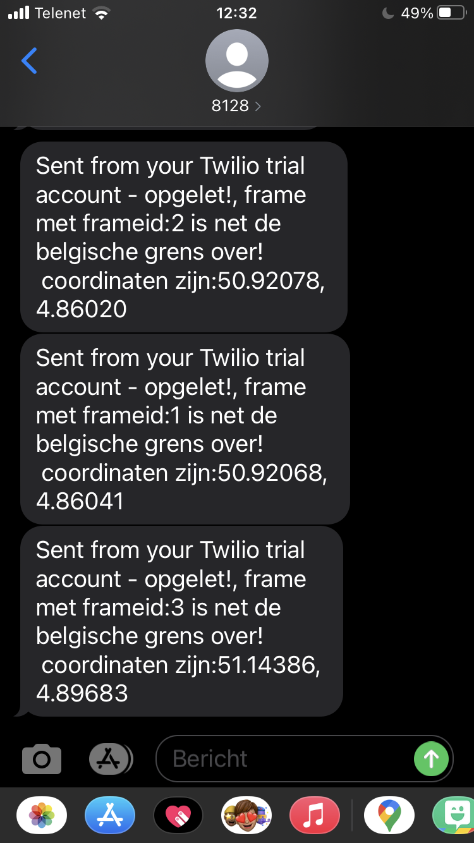
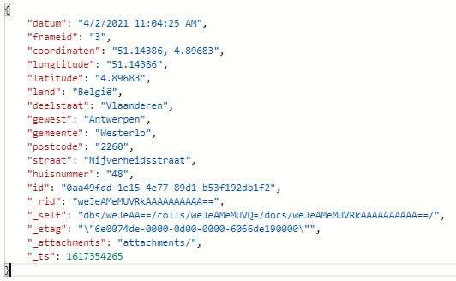
Outputs
Twilio
Cosmos DB

Slide 20
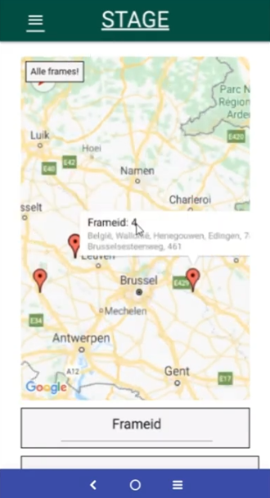
Applicatie demo
https://youtu.be/-mBVFu40_3A

Slide 21
Prijs
Vaste kosten (hardware)
  Lokaal: 43,98€
  Internationaal: 23,95€
  Behuizing: 9,95€
Sigfox abonnement (excl. btw)
  2 messages/dag = 6,00€
  50 messages/dag = 10,00€
  100 messages/dag = 12,00€
  144 messages/dag = 14,00€
Azure
  Azure API Consumption
    1 000 000 calls = 2,95155€
  Azure Cosmos DB serverless
    1 000 000 RU = 0,258€

Slide 22
Besluit
Heel leerrijk
Communicatie is belangrijk
Werksfeer ontdekt
Dank aan:
  3-it
  Thomas More

Slide 23


